Slide 1
RAHVUSVAHELINE KOOSTÖÖ

Slide 2
PARTNERRIIGID
UKRAINA, LÄTI, VENEMAA, SUURBRITANNIA,
HORVAATIA, UNGARI, GRUUSIA, SOOME,
SAKSAMAA

Slide 3
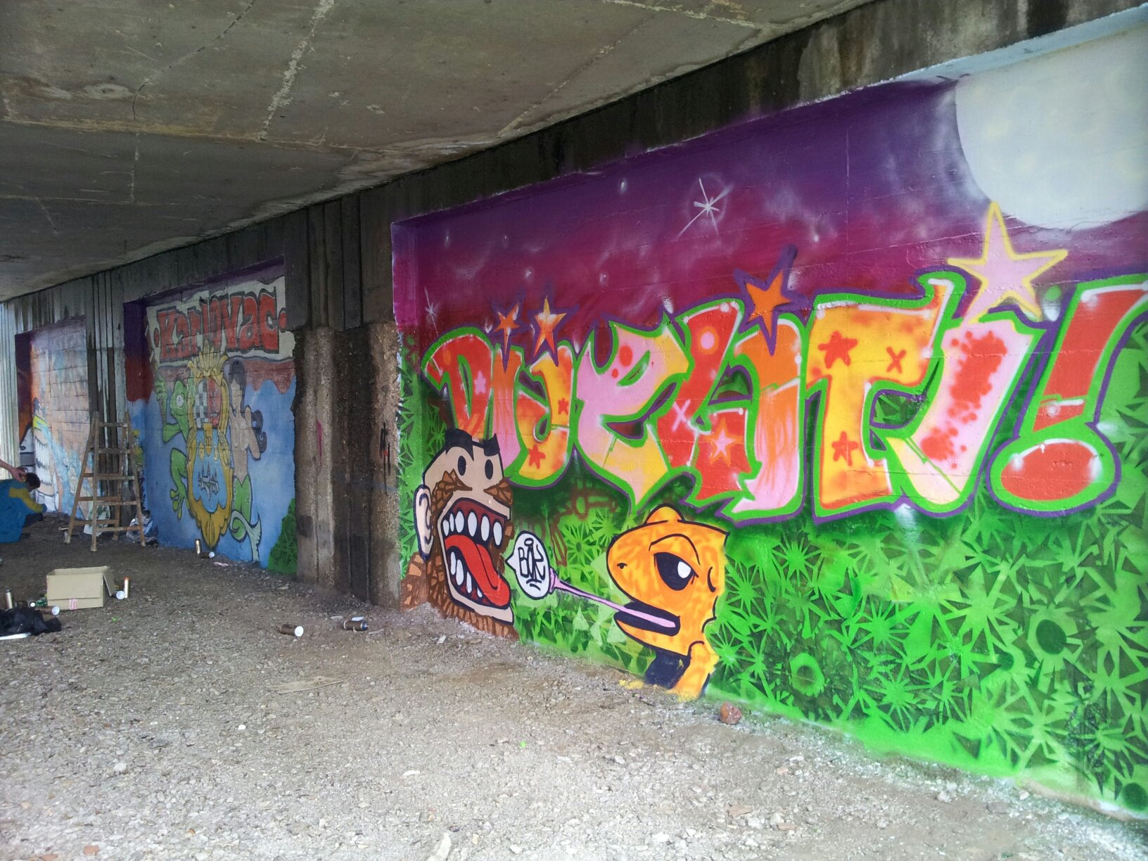
Noortevahetus Art & KA
European citizenships through art and culture
Toimumiskoht: Karlovac, Horvaatia
Osalejate arv: 25
-Artika projekti idee sai alguse vajadusest taaselustada kasutamata linnaruumi.
-Projekti eesmärk on muuta tavalist linnaruumi alternatiivse kunsti piirkonnaks: kunstigaleriid, multimeedia stseenid, fotosessioonid jne. Osalejad kaasatakse linnaruumi elustamisse läbi värvi, kuju ja valguse.
-Teemad: noorte osalemine ühiskonnas, multikultuur, vabatahtlikkus ning noorte kultuur.
Kohtumine: 7+2 päeva
Partnerid: Horvaatia, Suurbritannia,
Ungari, Eesti
Reisitoetus 3 000 eur
2013

Slide 4
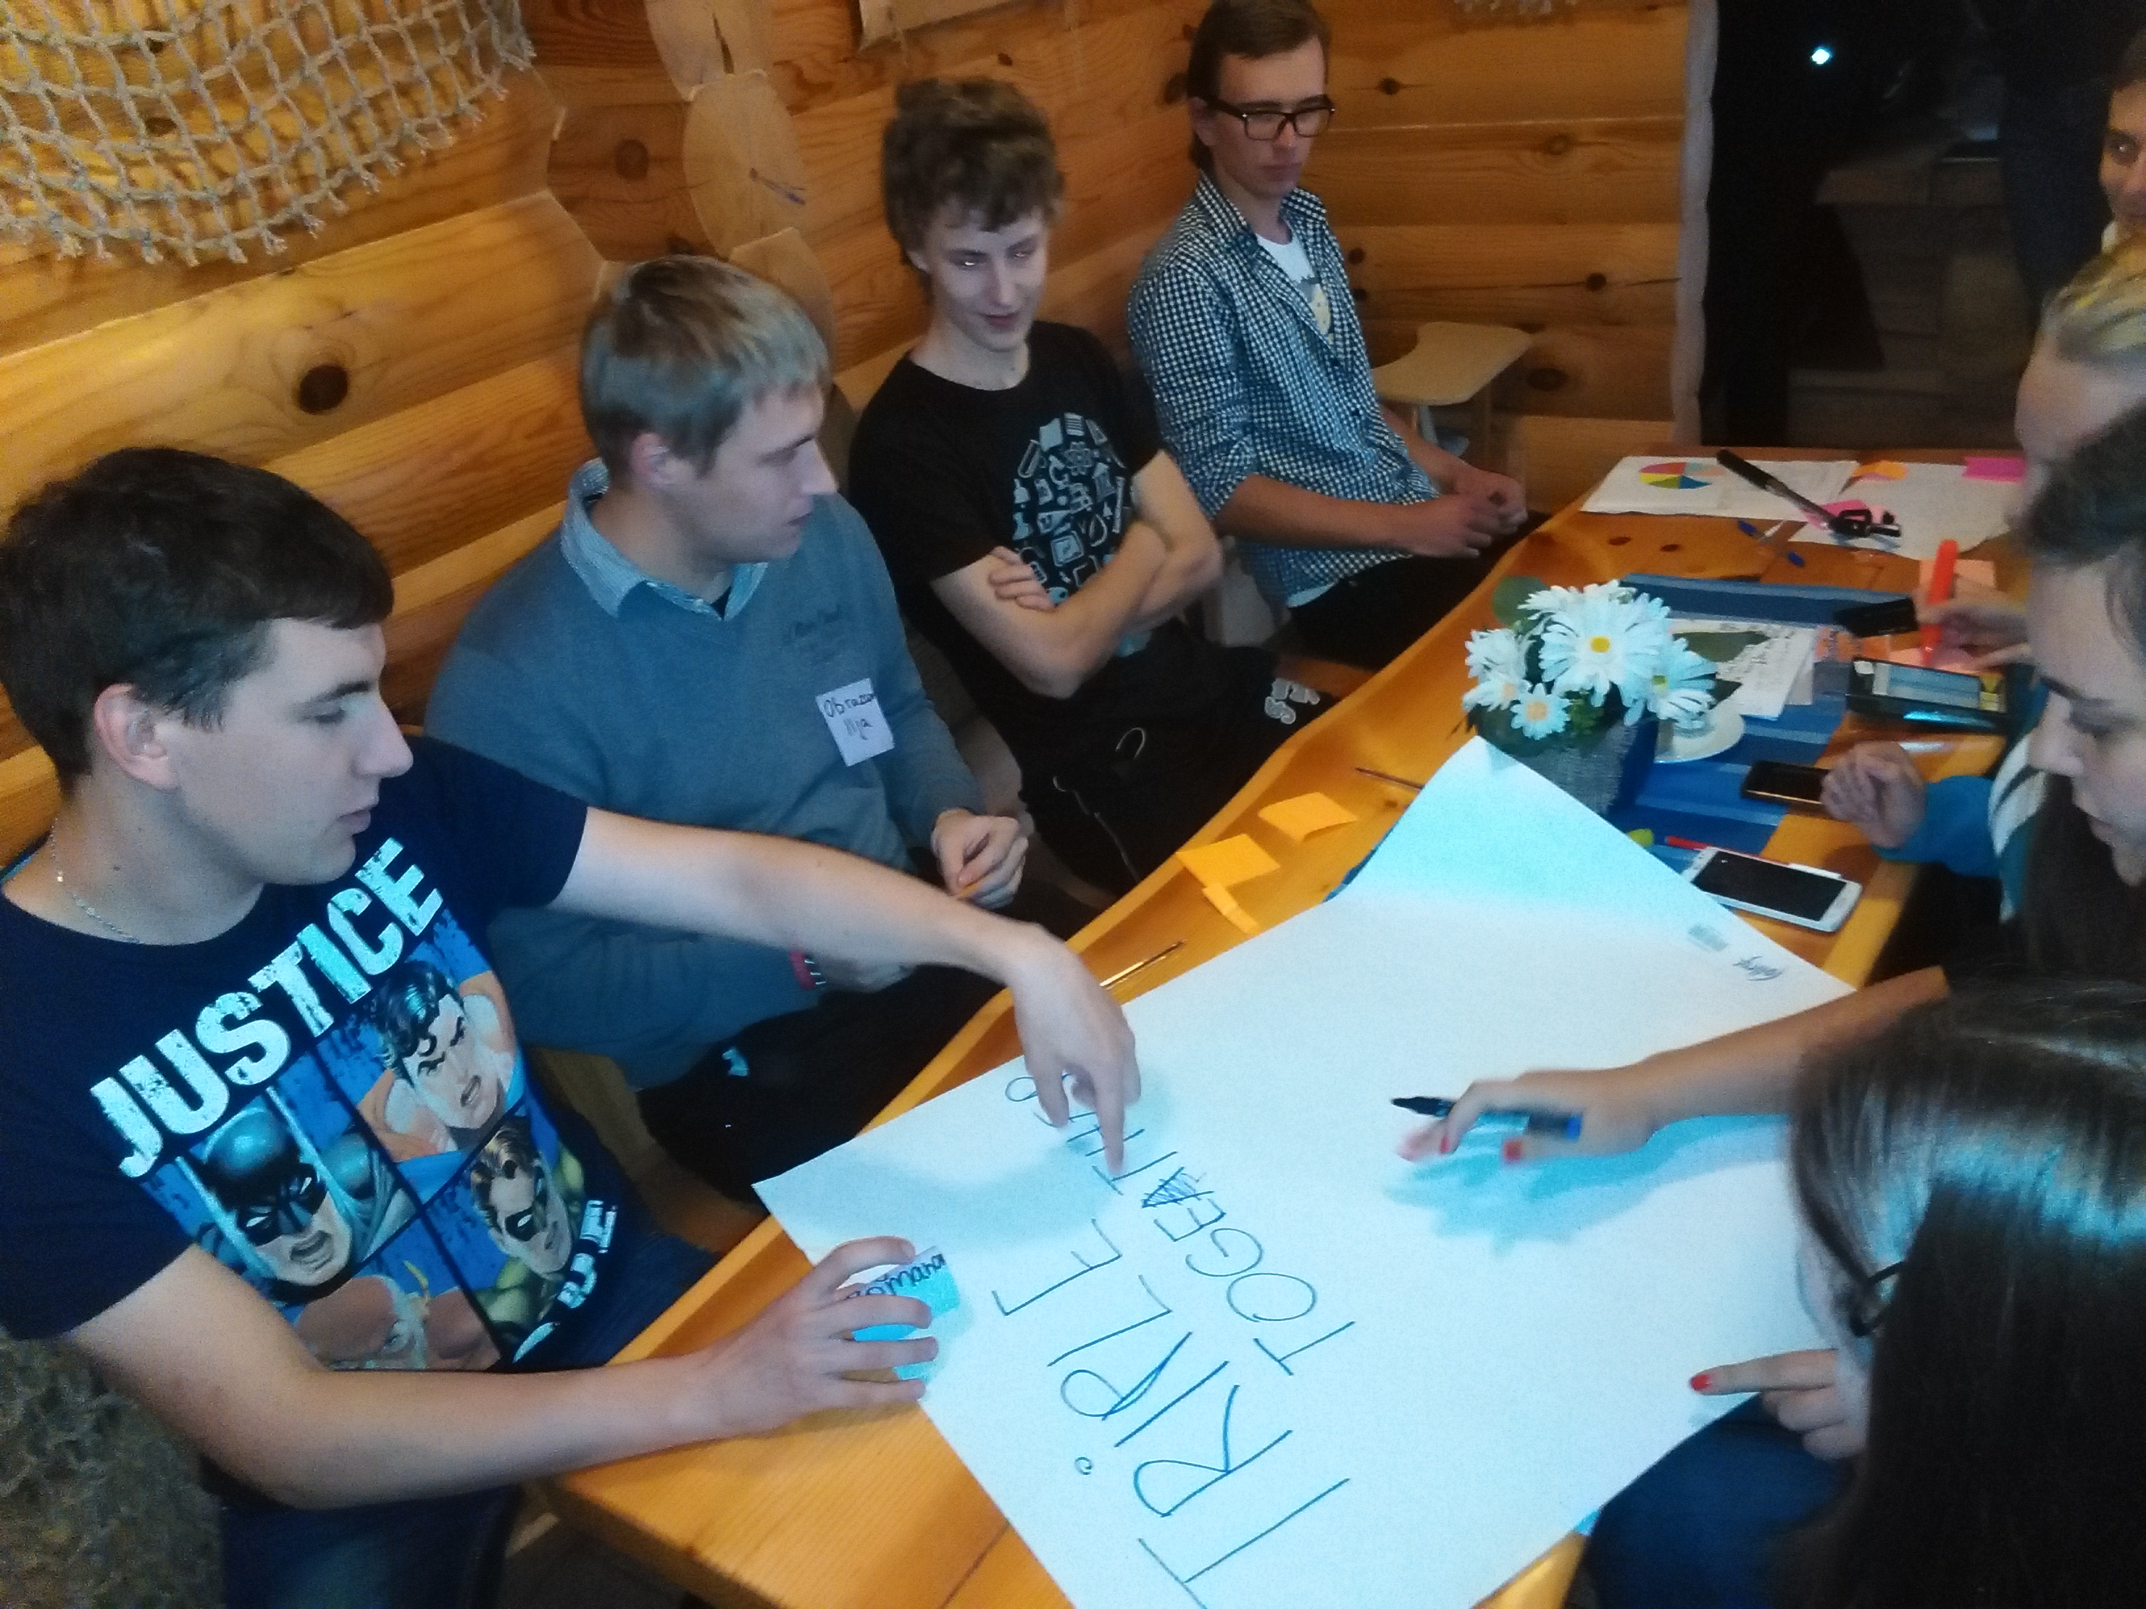
Toimumiskoht: VEHENDI Eesti
Young leaders in the community- Noored liidrid kogukonnas
Partnerid: Eesti, Vene, Läti
Osalejate arv: 24
Kohtumine: 7+2 päeva
-Piirkonna noored on koostöös Läti ja Vene partneritega läbi kogemuste vahetamise ja mentorluse omandanud vajalikud nii-öelda „tööriistad“ ja võimaluse areneda aktiivsest noorest nooreks liidriks.
On toetatud maapiirkonna noorte isiklik areng.
On loodud eeldused, et noorest liidrist võiks tulevikus saada väikeettevõtja maapiirkonnas, kogemuste vahetamine ning üldine areng ning silmaringi avardumine suurendab noore konkurentsivõimet ka tööturul.
Toetus 6 944 eur
2015

Slide 5
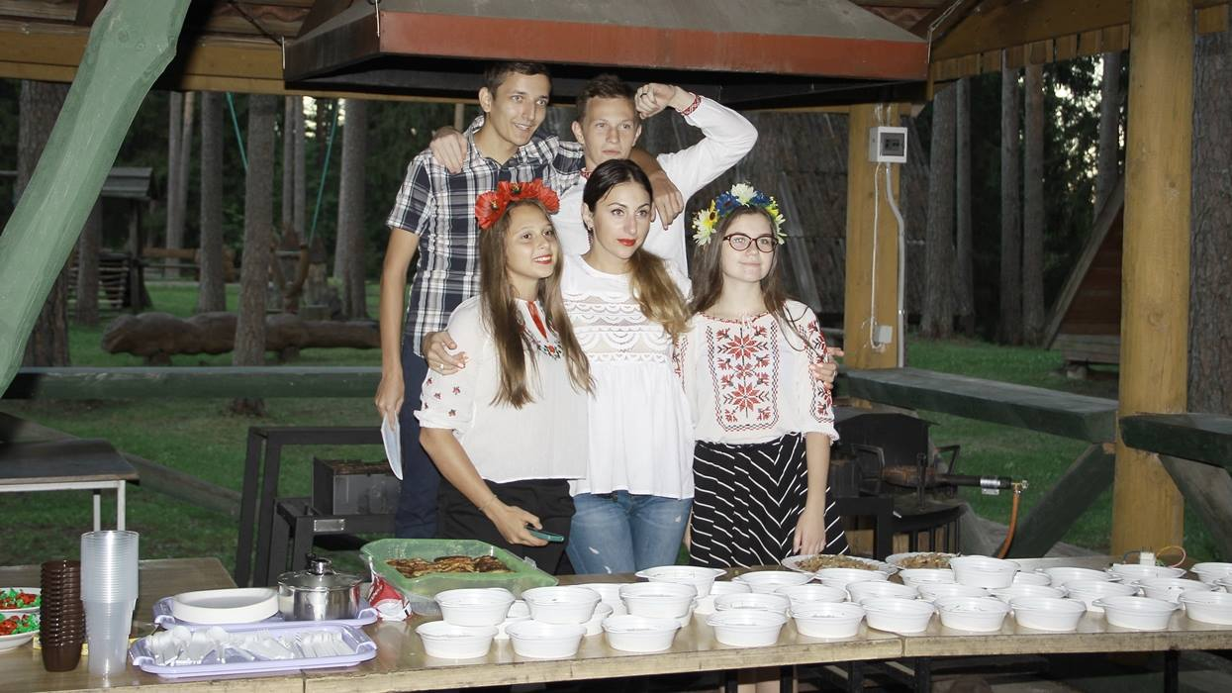
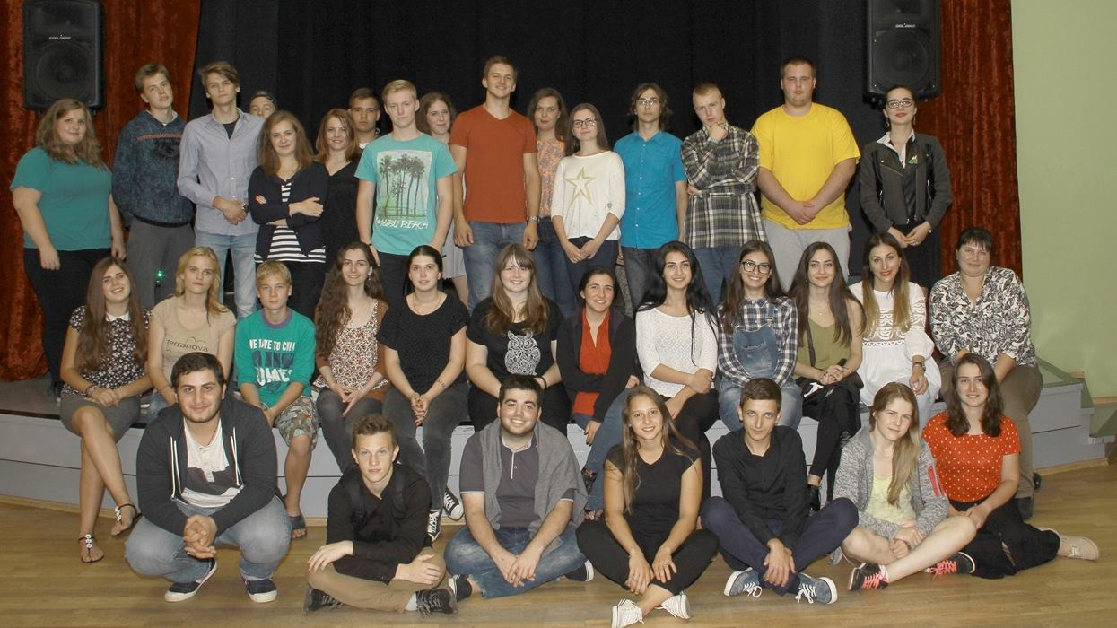
Toimumiskoht: RÕNGU Eesti
„Crab Control -Haara kontroll“
Partnerid: Eesti, Ukraina, Läti, Gruusia
Osalejate arv: 44
Kohtumine: 7+2 päeva
-MTÜ Võrtsjärve Ühendus piirkonnas on loodud tingimused ja jagatud erinevad teadmised, millisel moel on võimalik toetada noortes ettevõtlikkust ja kuidas aidata noortel tunda endas ära ettevõtlikkust toetavad oskused ja iseloomuomadused, et haarata kinni erinevatest eneseteostusvõimalustest.
-Noorte erinevate võtmepädevuste parandamine ja arendamine läbi ettevõtlusteema.
Toetus 15 147 eur
2016

Slide 6
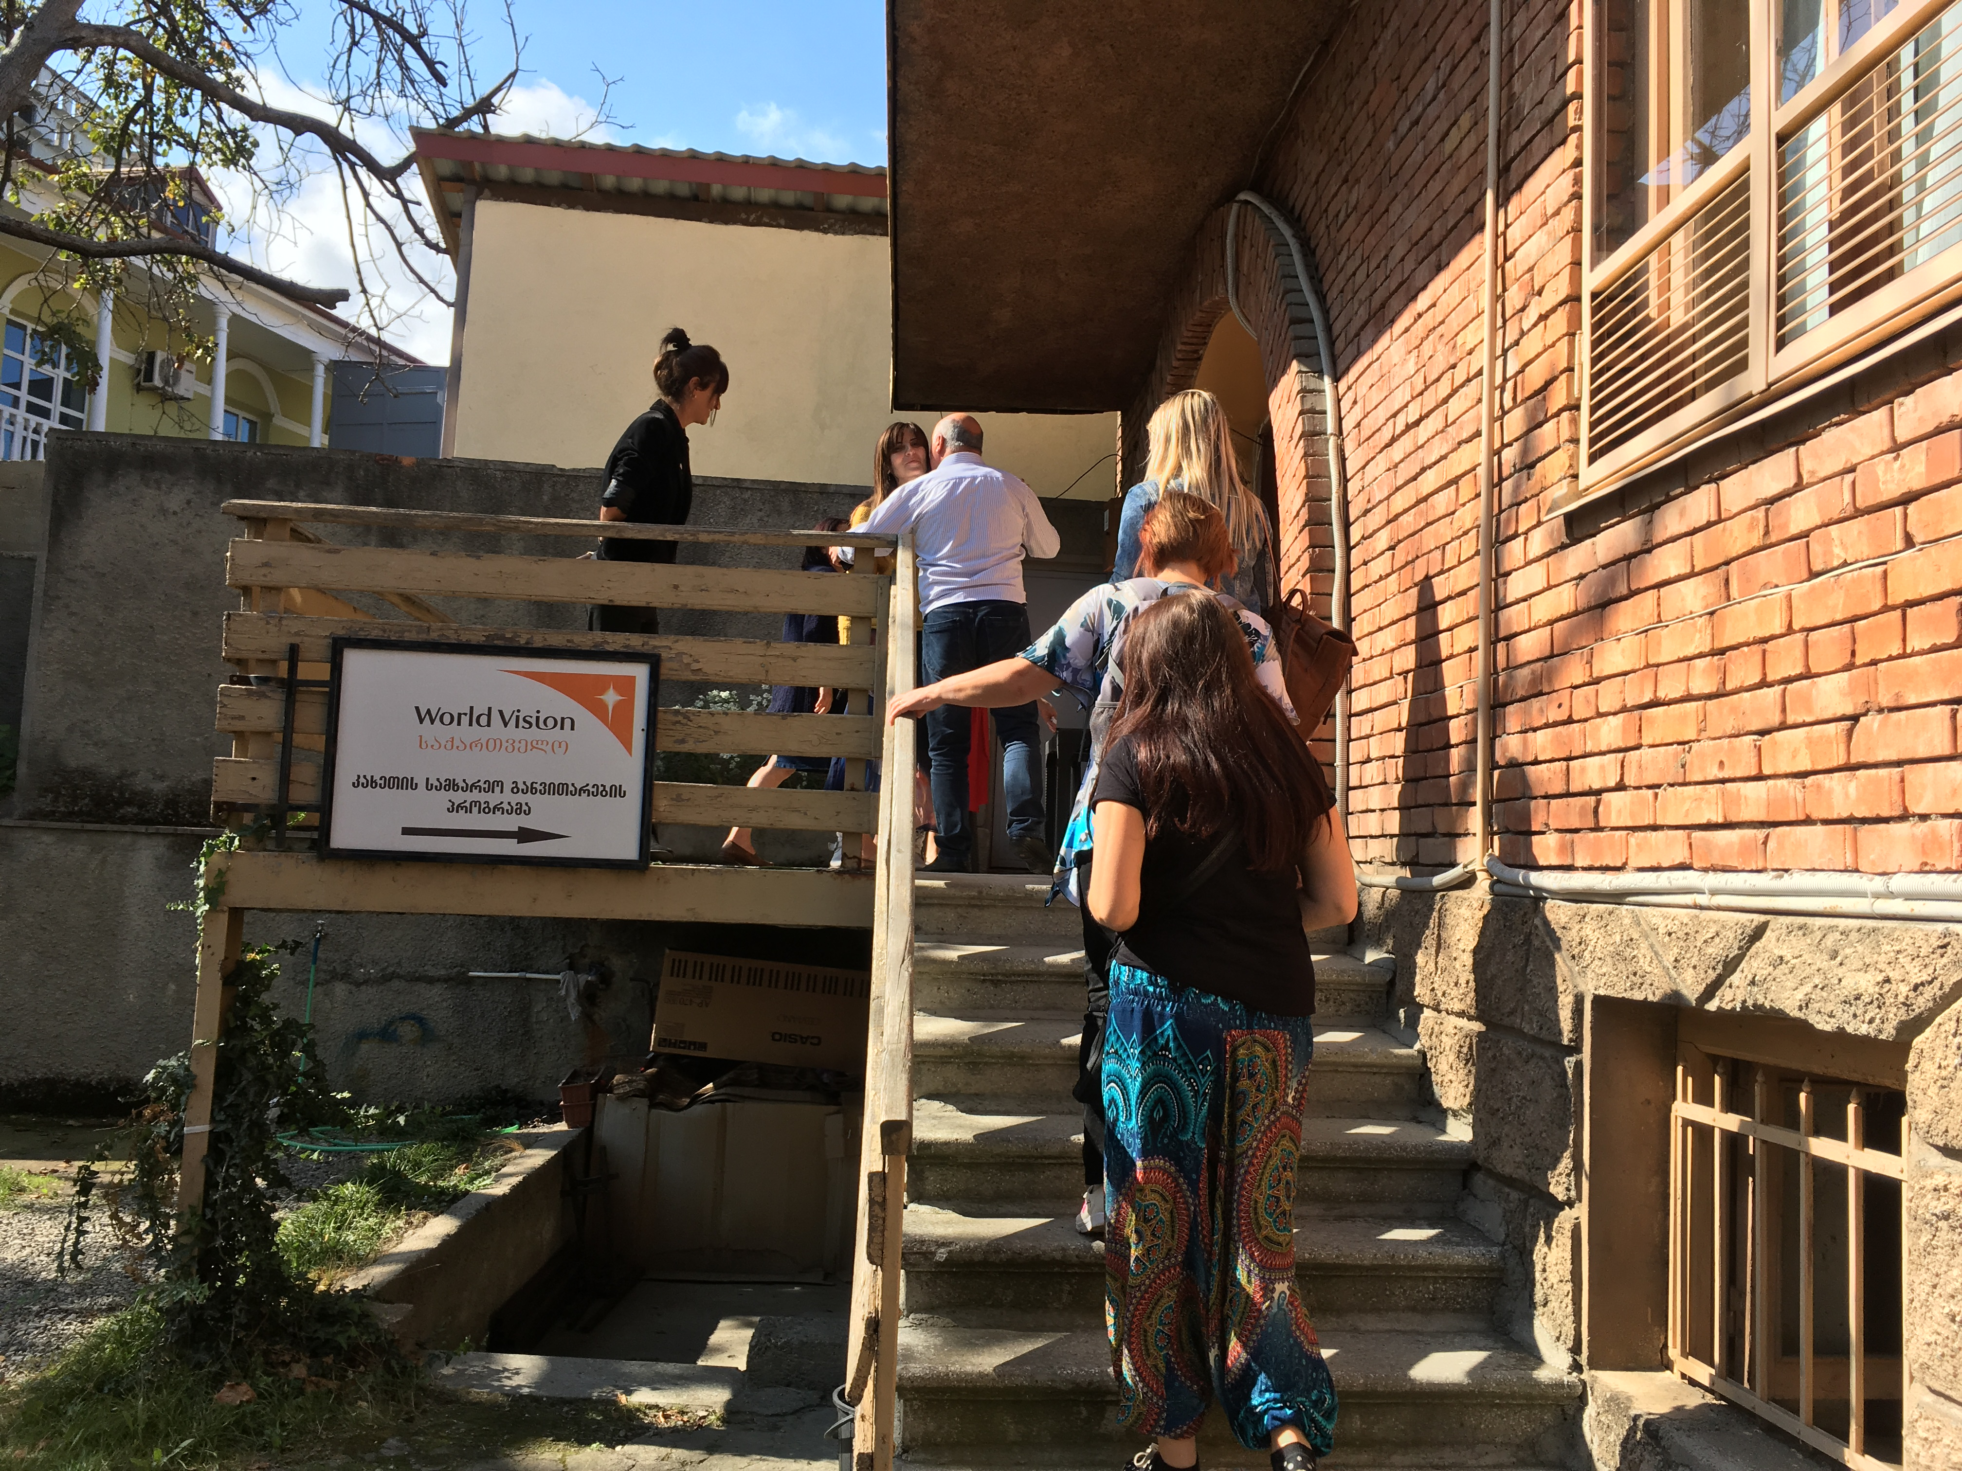
Toimumiskoht: Eesti ja Gruusia
„Youth work here and there
Noorsootöö siin- ja sealpool“
Partnerid: Eesti, Gruusia
Osalejate arv: 26
Kohtumine: 6+6 päeva
Projekti eesmärk on läbi viia kaks õppevisiiti - üks MTÜ Võrtsjärve Ühenduse piirkonnas ja teine Telavi piirkonnas.
Osalejad on rikkamad noorsootöös kasutatavate meetodite võrra, mida jagatakse kahe õppekäigu jooksul nii Eestis kui Gruusias.
Toetus 24 300 eur
2019-…

Slide 7
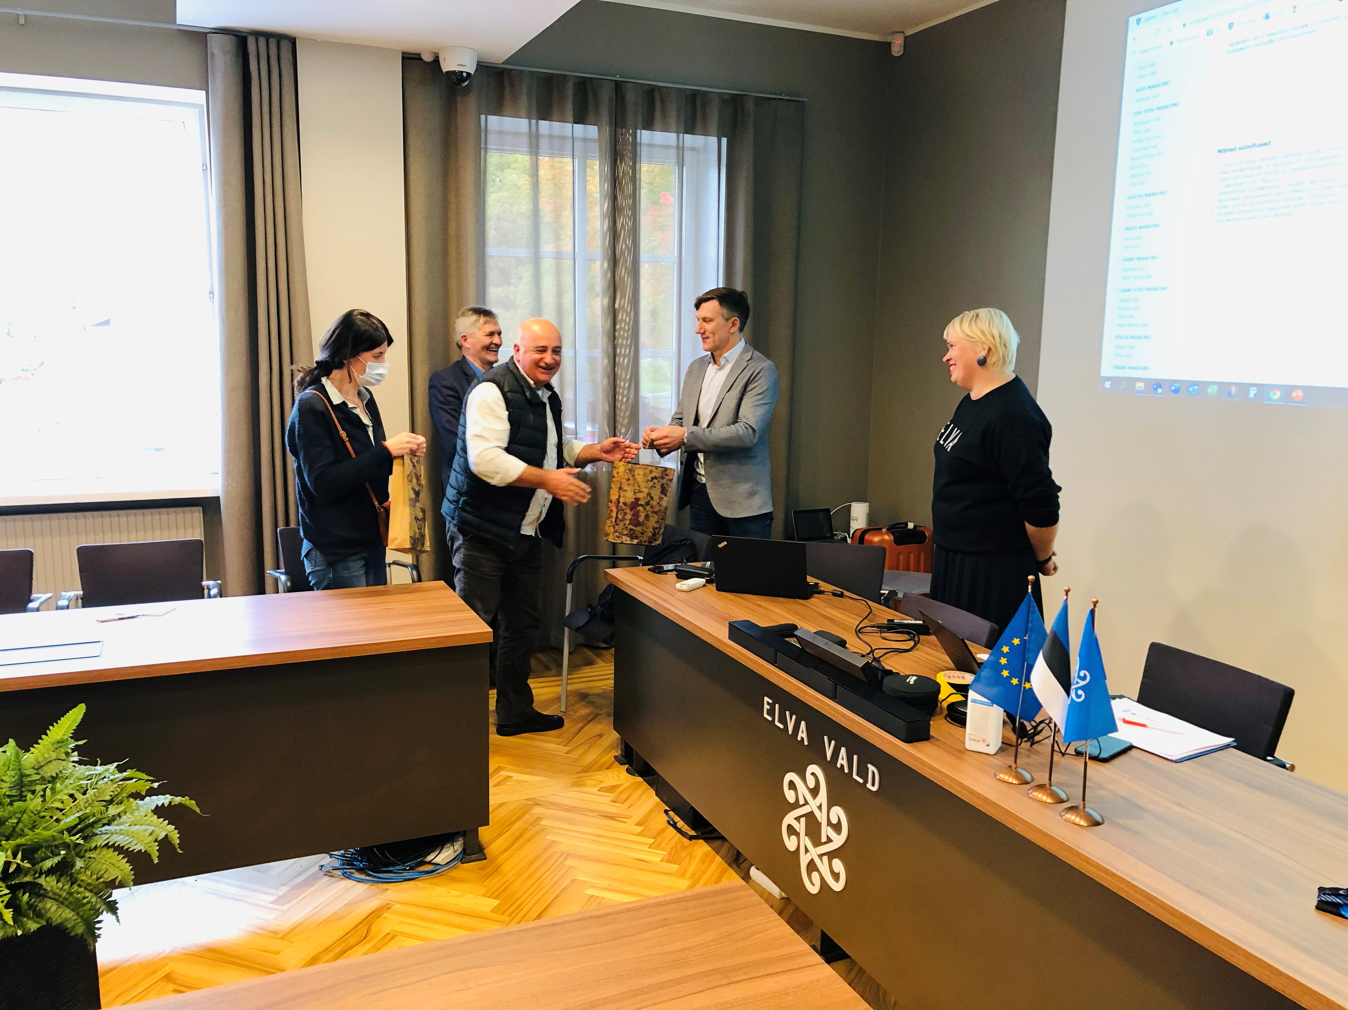
Koostööprojekt Eesti Rahvusvahelise Arengukoostöö Keskusega
"Study Visit to Estonia for Youth Organisation representatives from Telavi, Georgia" September 2021

Slide 8
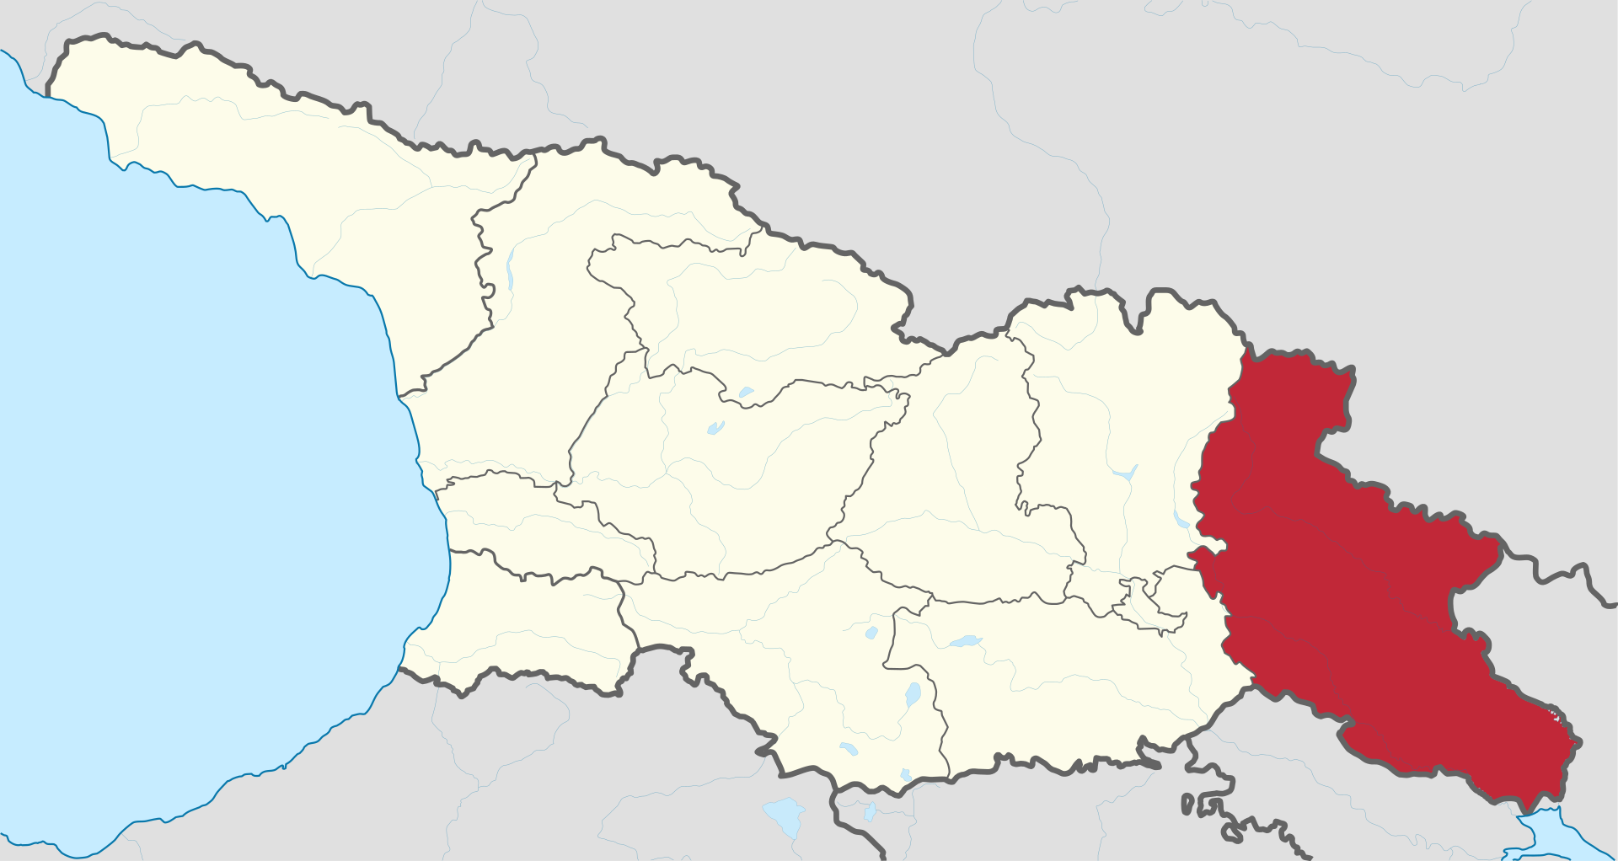
KOOSTÖÖ
UKRAINA (Tšernigiv, Ternopil)
GRUUSIA ( Telavi, Kahheetia)
EUREGIO PSKOV LIVONIA
KOV KOOSTÖÖ:
Elva valla ja Baikivtsi valla vahel on sõlmitud koostöö kokkulepe 25. oktoobril 2019. aastal.
Alates 2012…

Slide 9
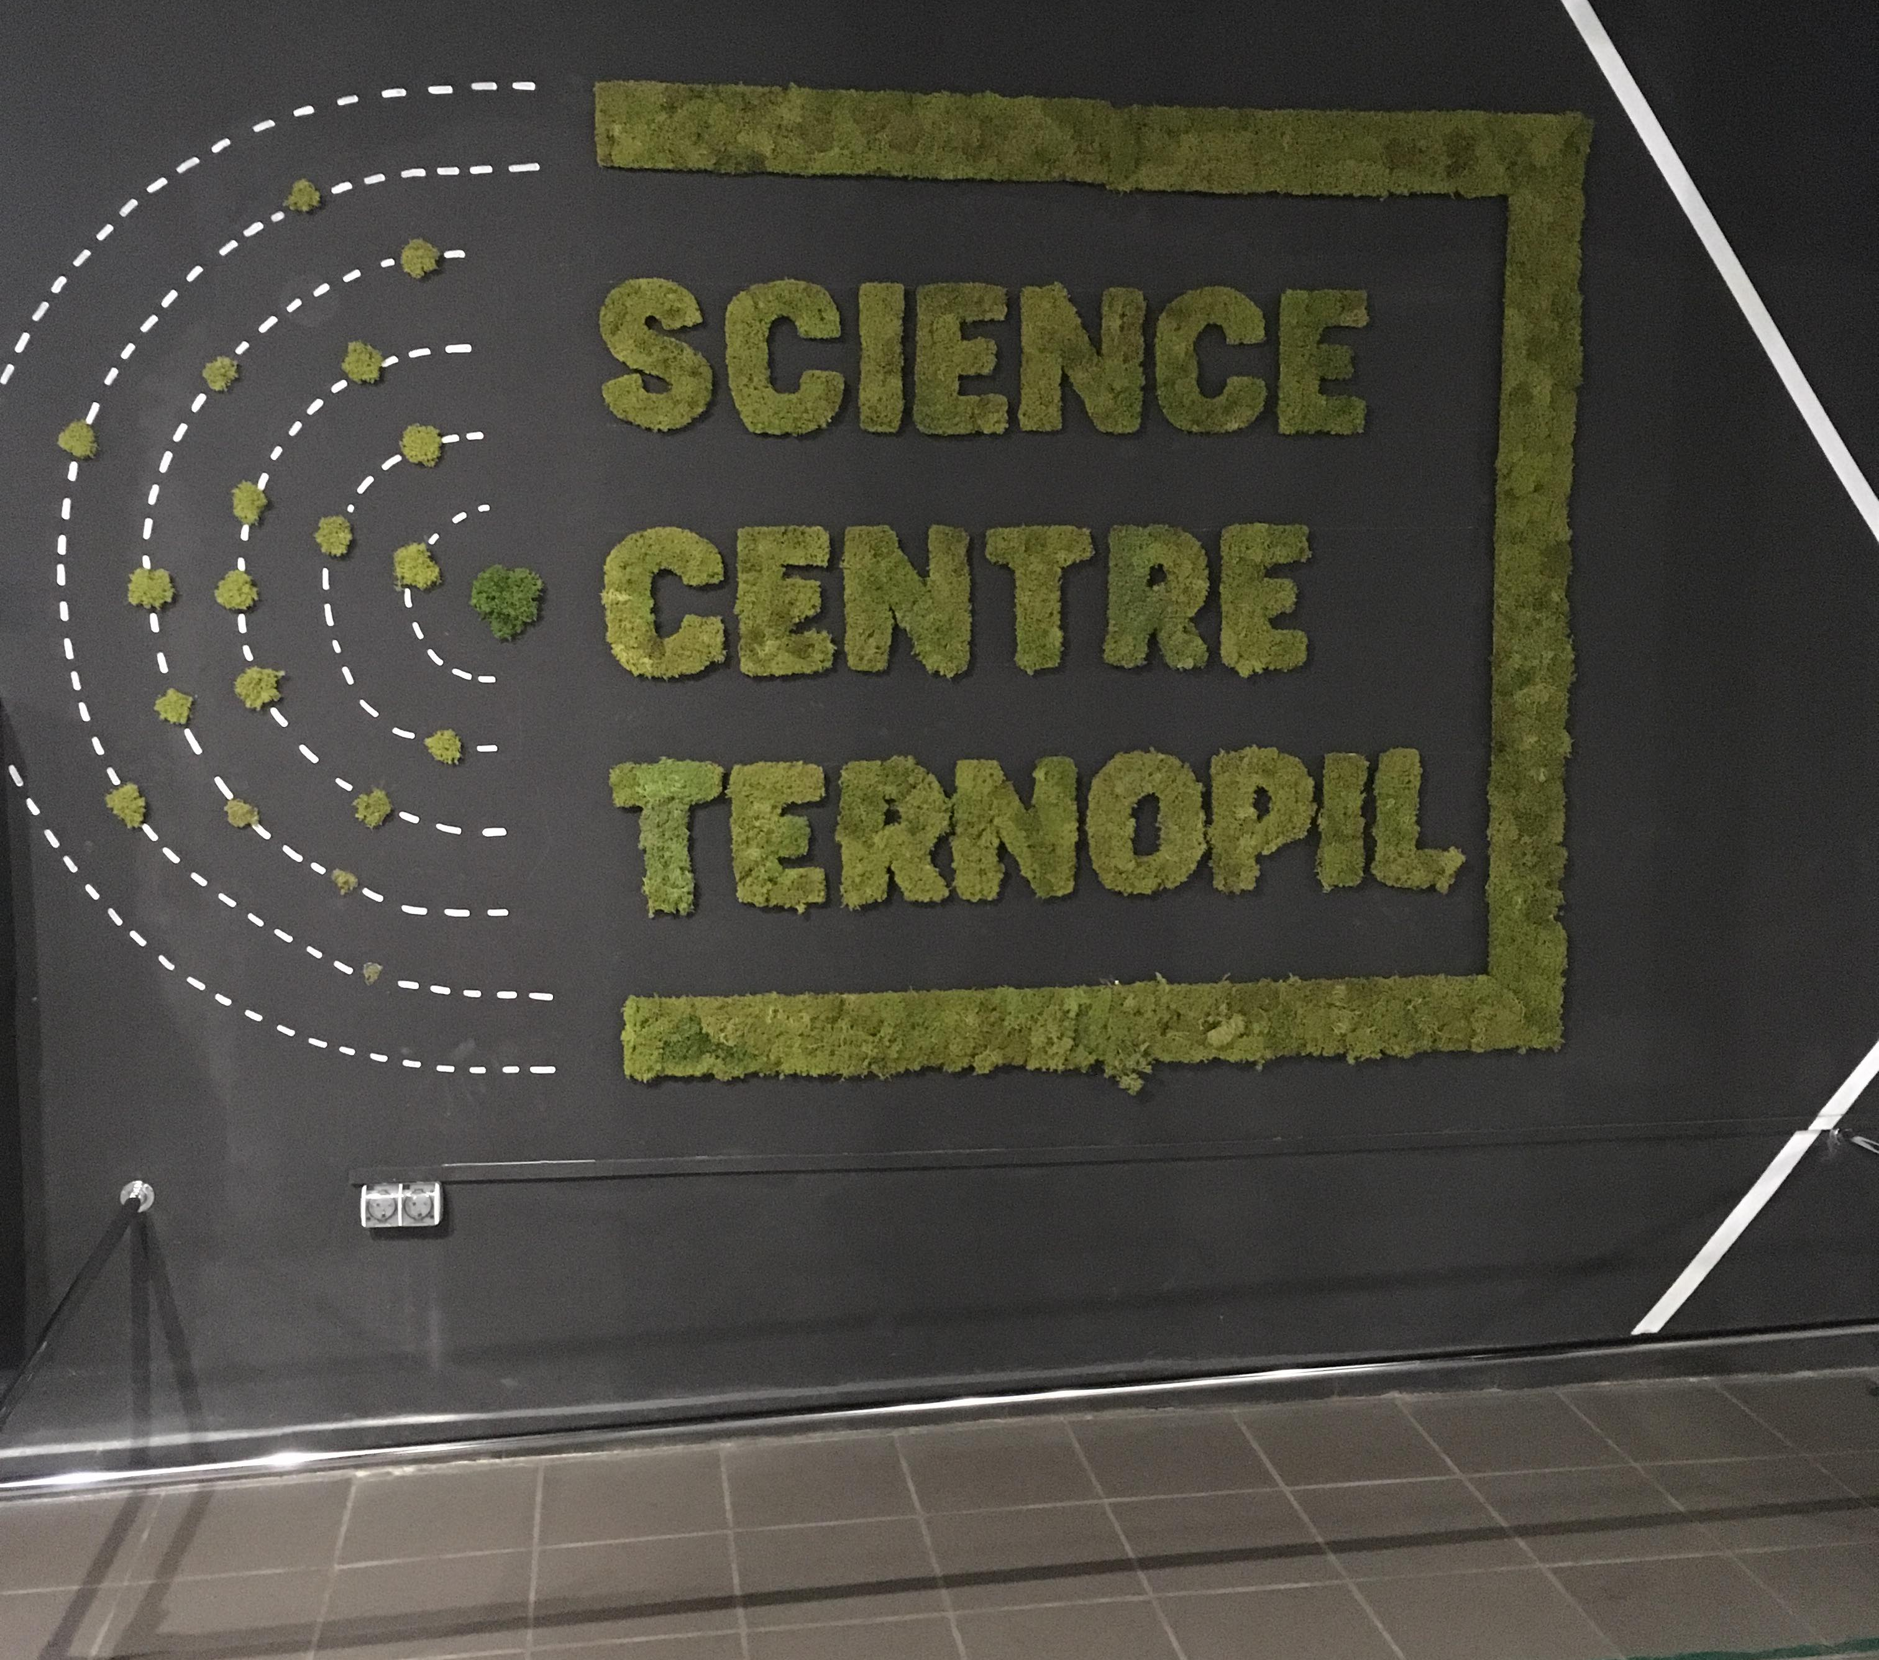
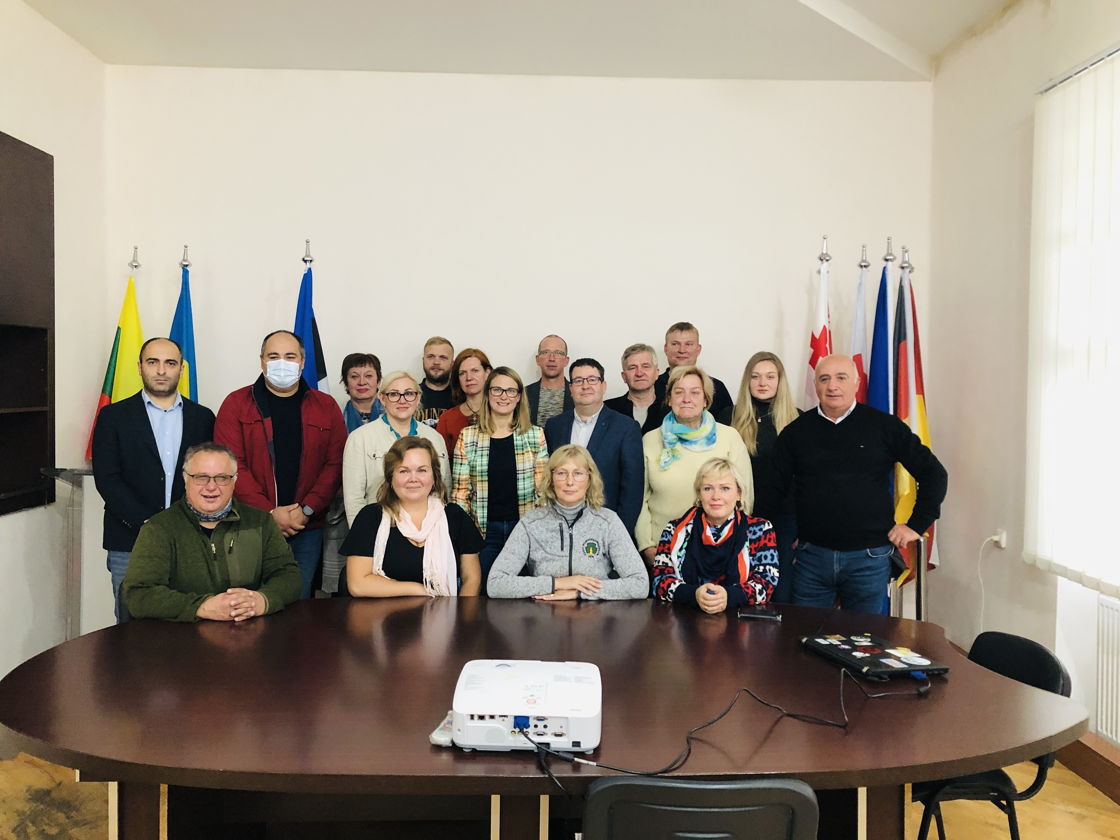
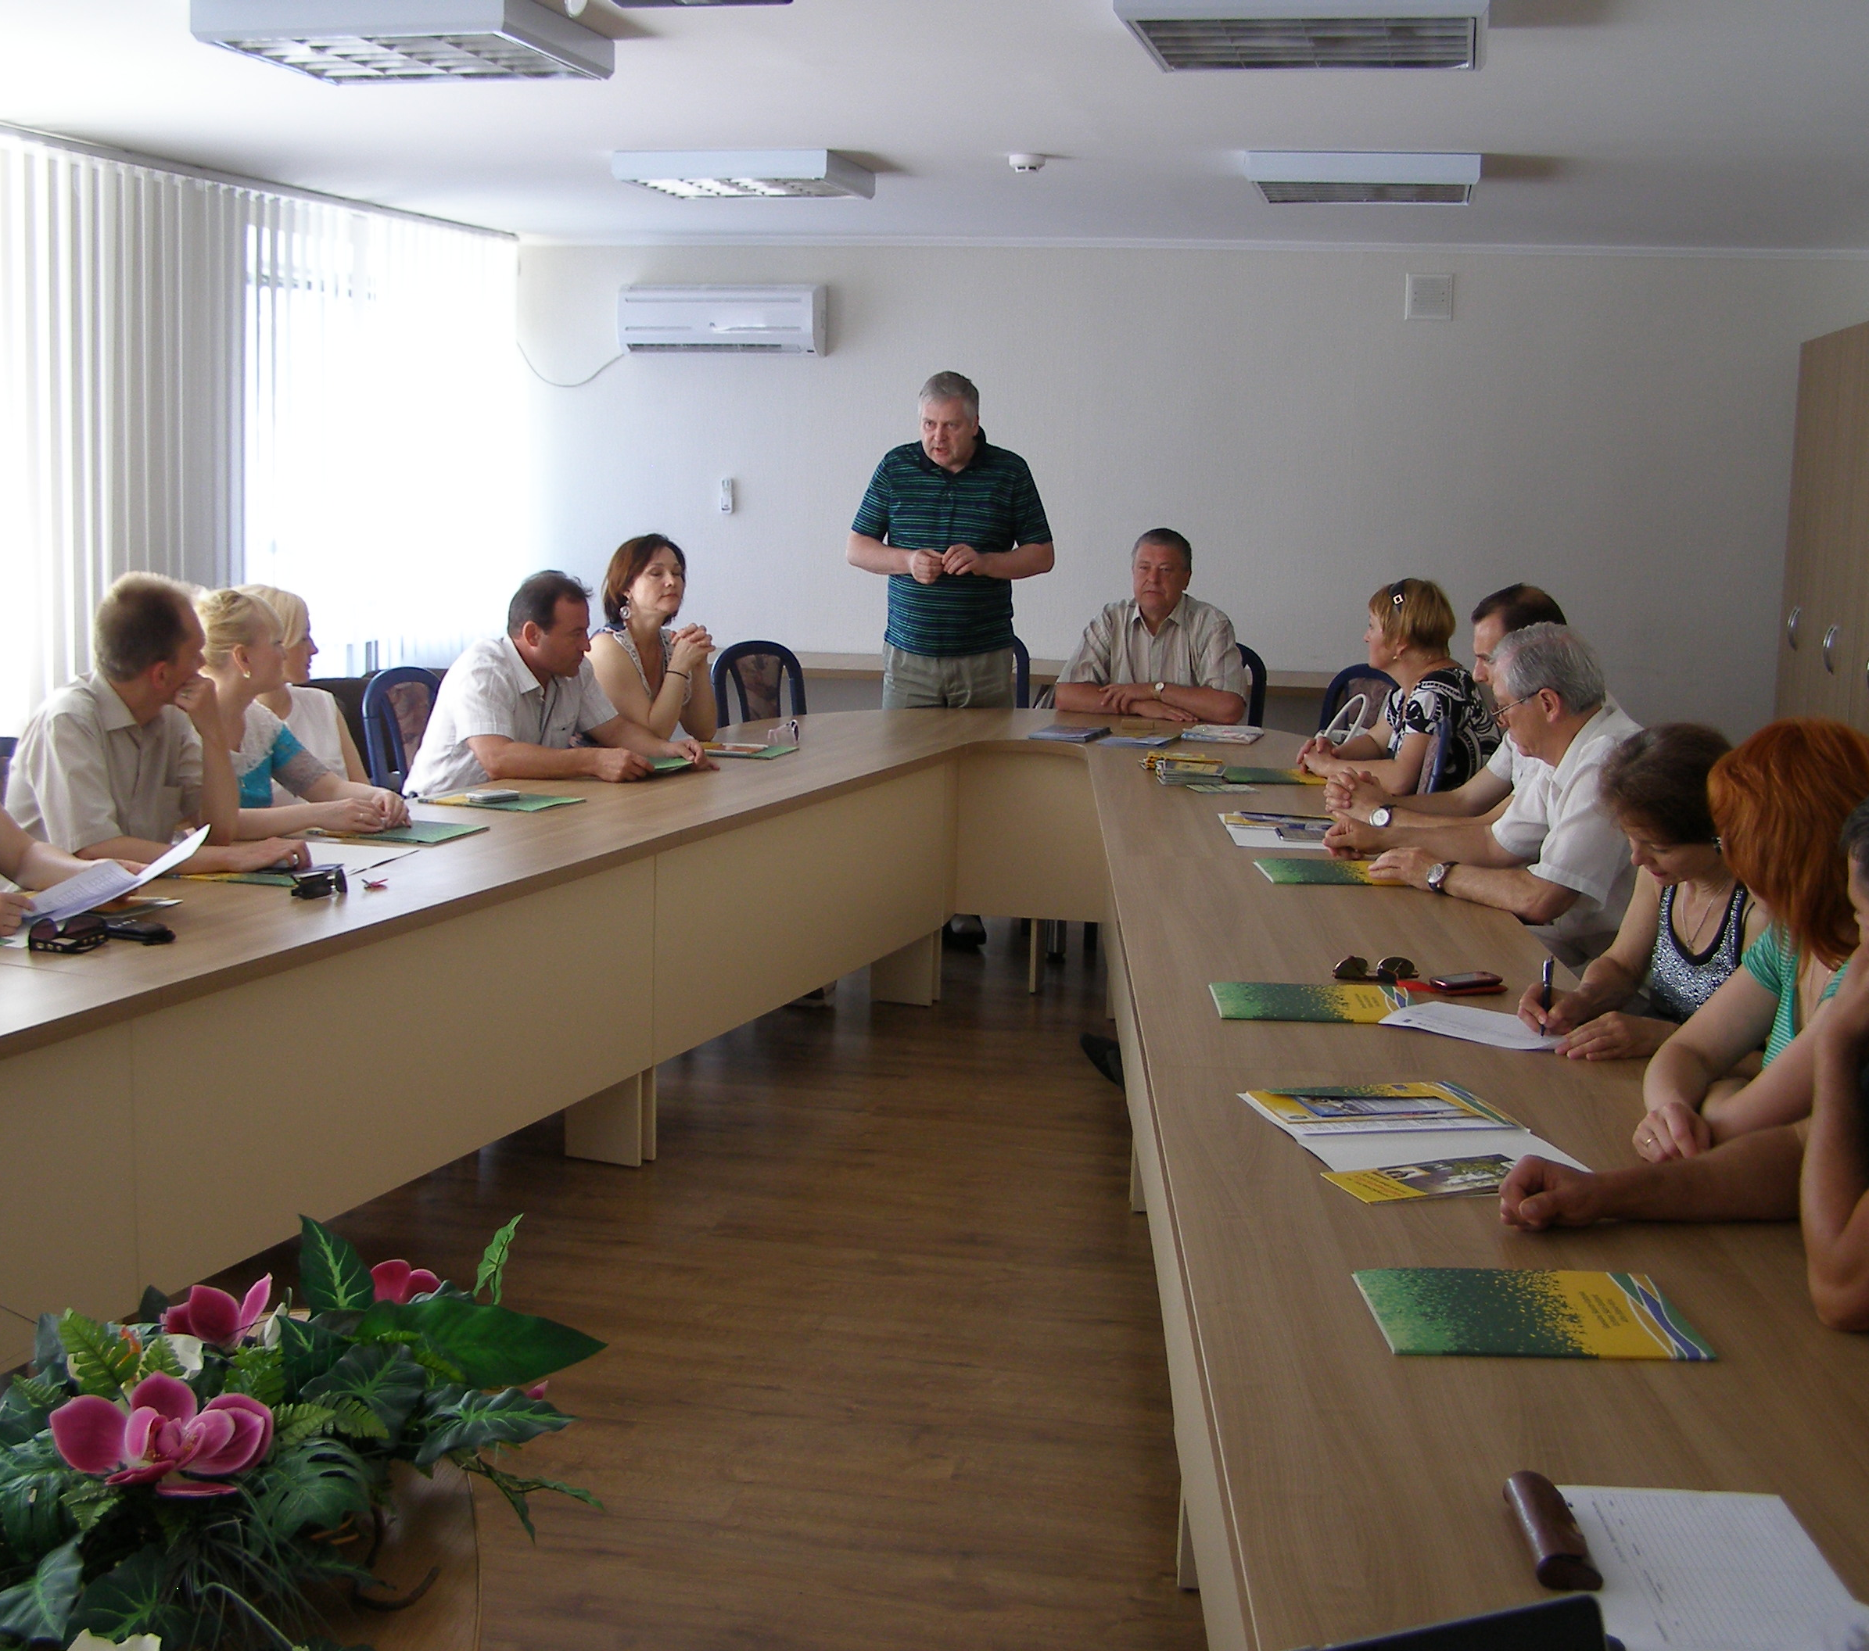
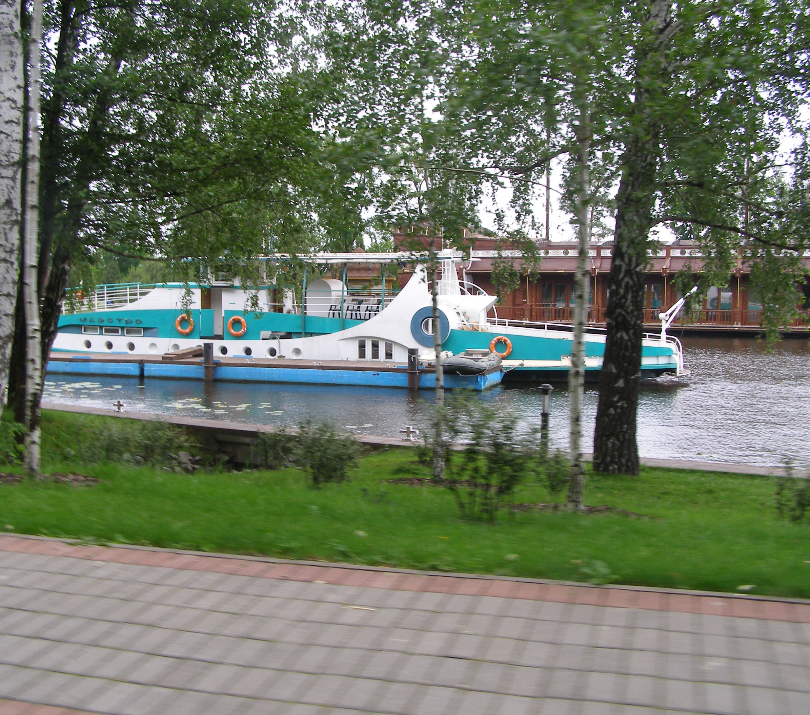

Slide 10
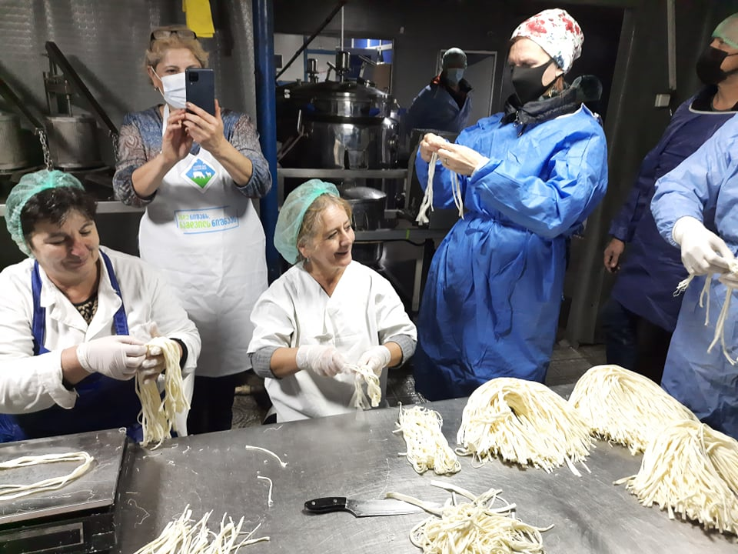
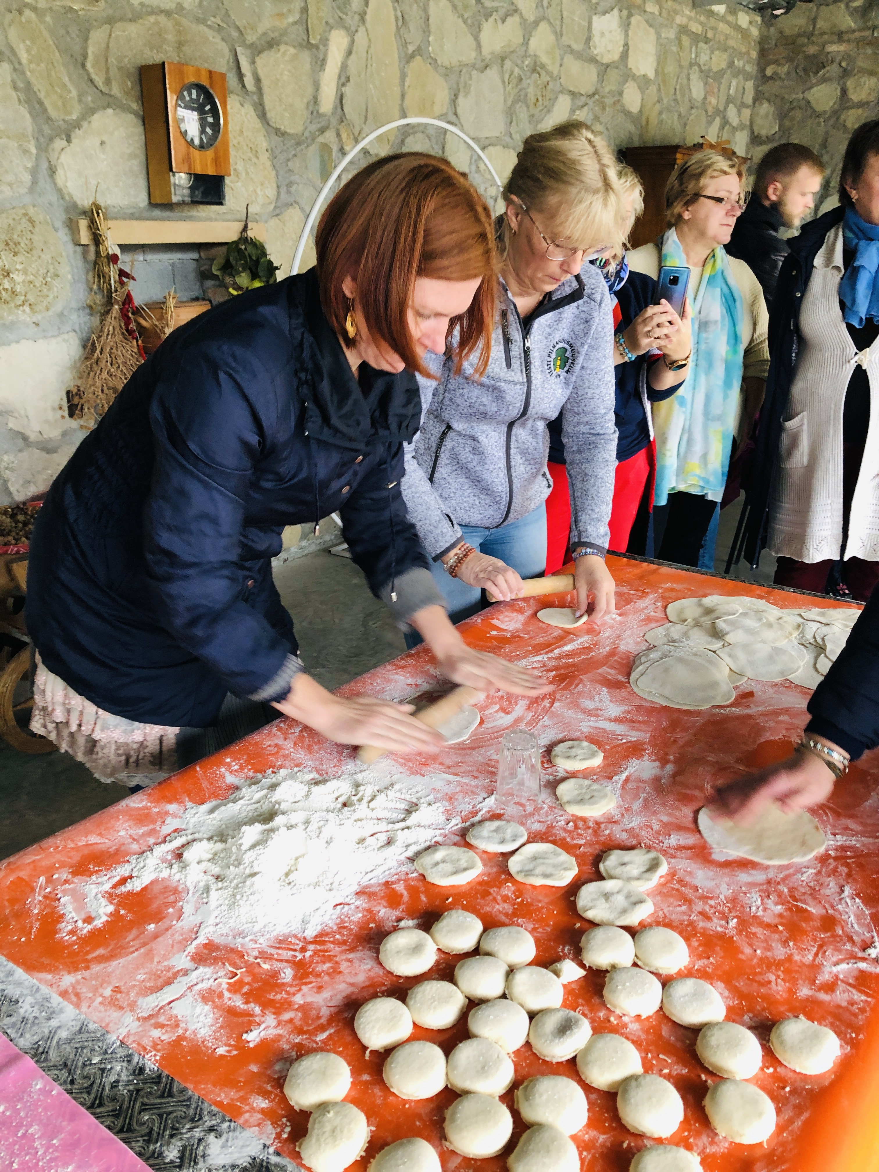
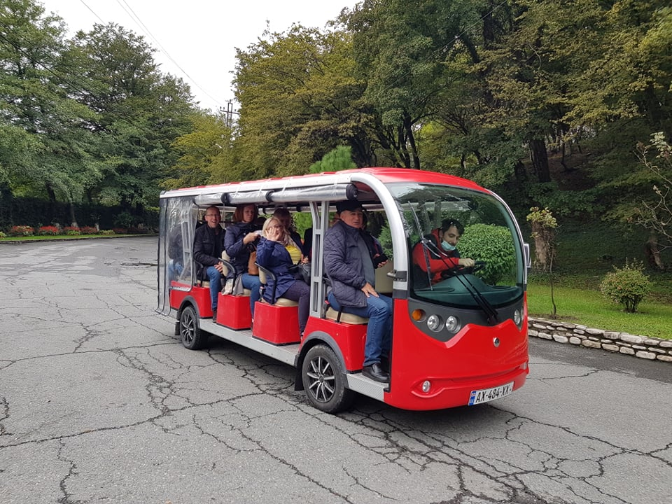

Slide 11
AITÄH!

